Slide 1

Grupo Nº2
Christin Ochoa Hoover
Danilo Torres Intriago
Javier Benavides Vilema
José Espinales Chiriguayo

Slide 2

“Expedia Tisch”

Slide 3
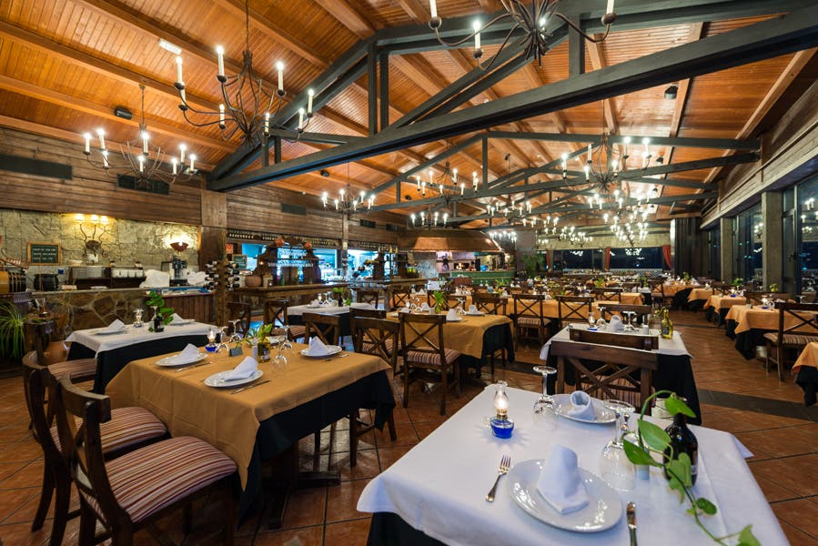
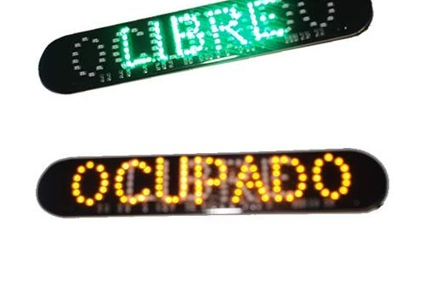
DESCRIPCIÓN DEL PROBLEMA

Slide 4
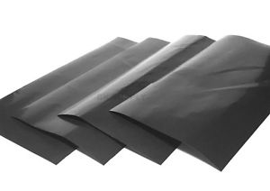


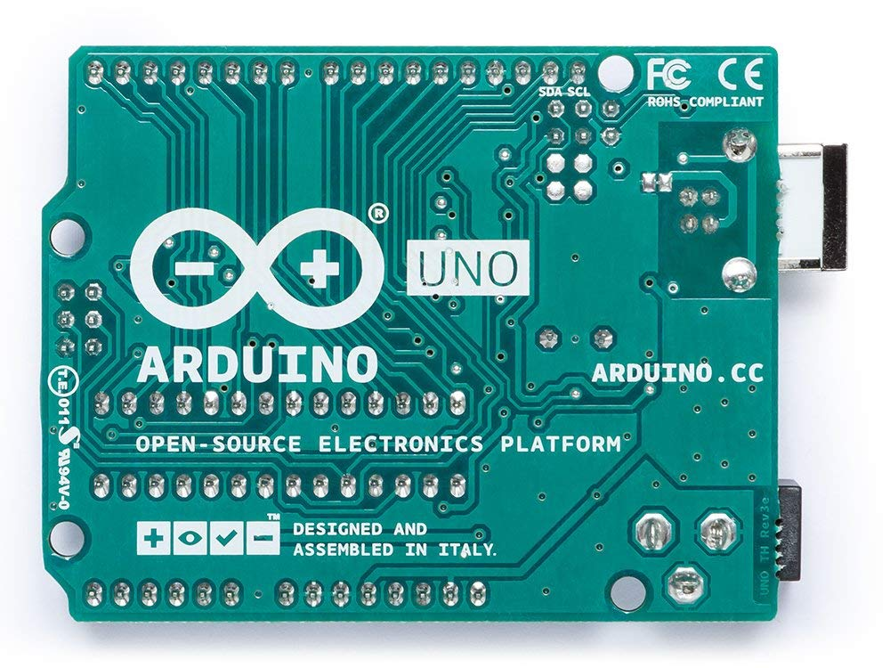

SOLUCIÓN

Slide 5
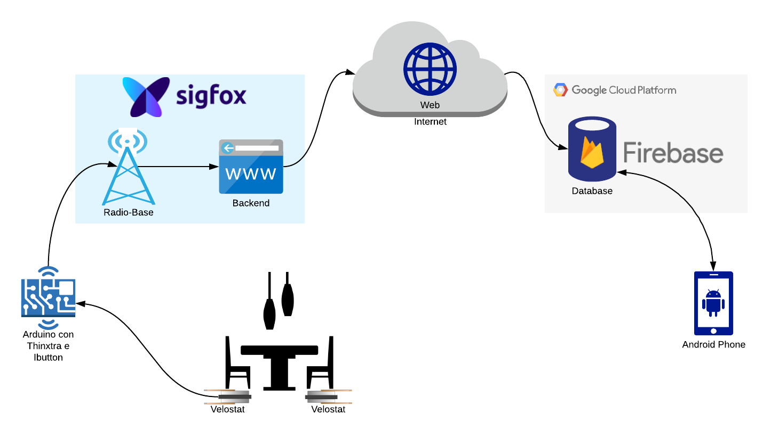
DIAGRAMA DEL PROYECTO

Slide 6
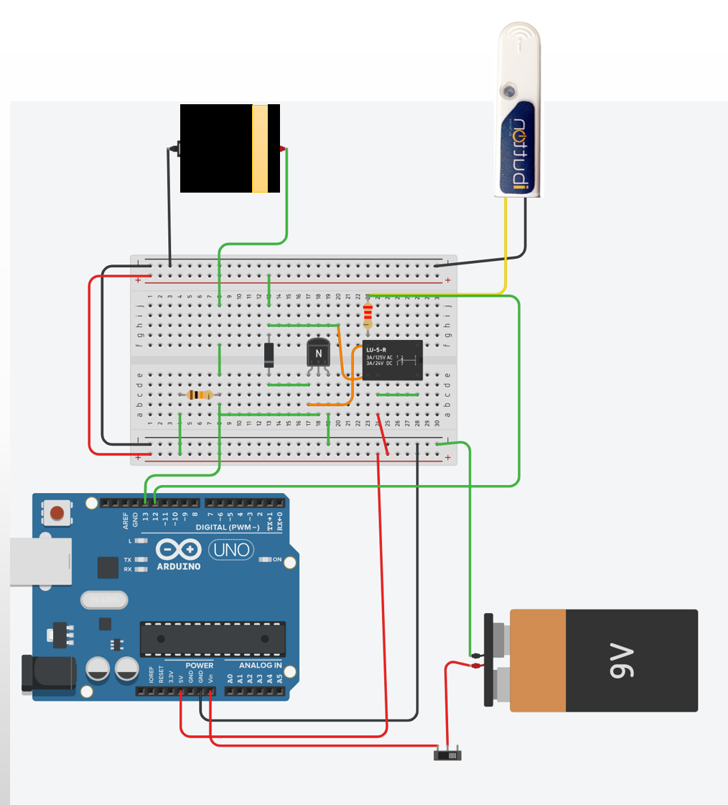
PRIMER PROTOTIPO
HARDWARE

Slide 7
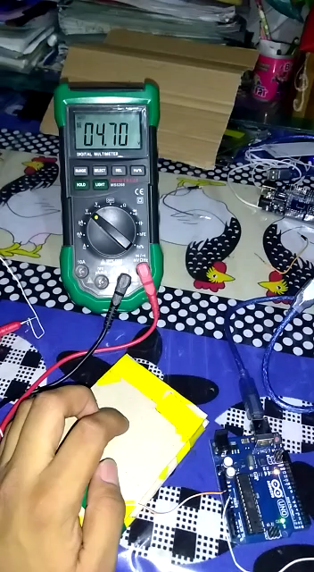
Solución
HARDWARE
SEGUNDO PROTOTIPO

Slide 8
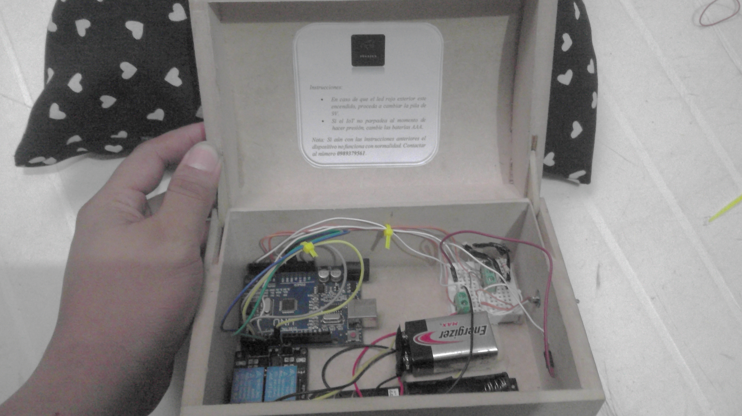
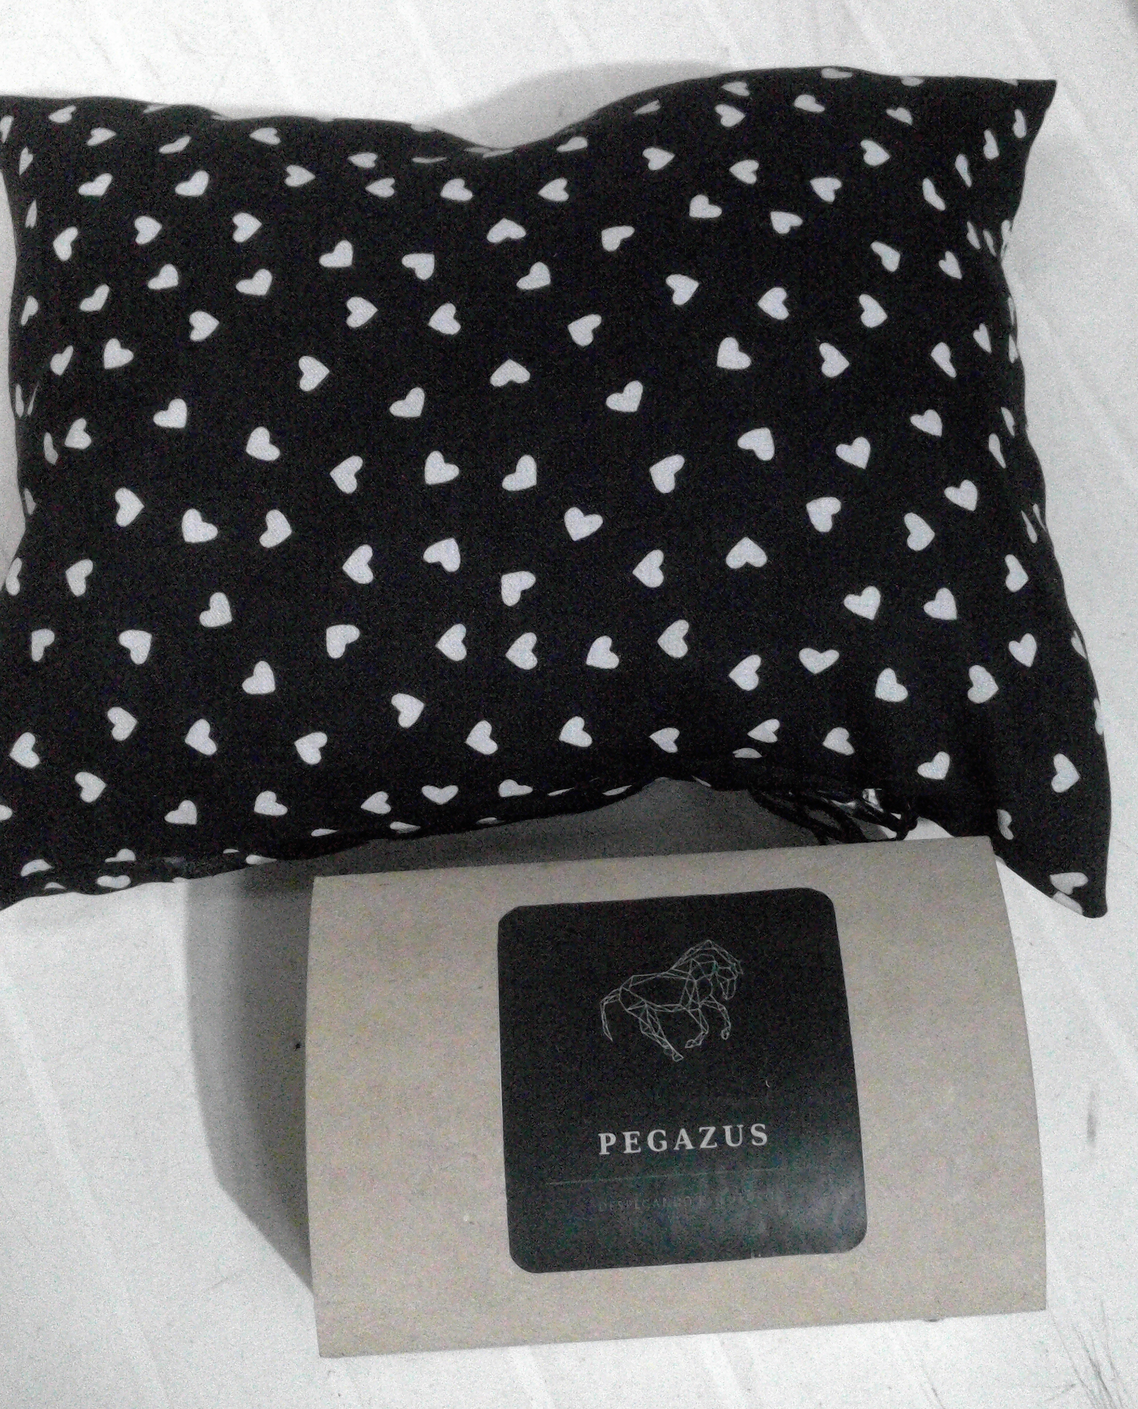
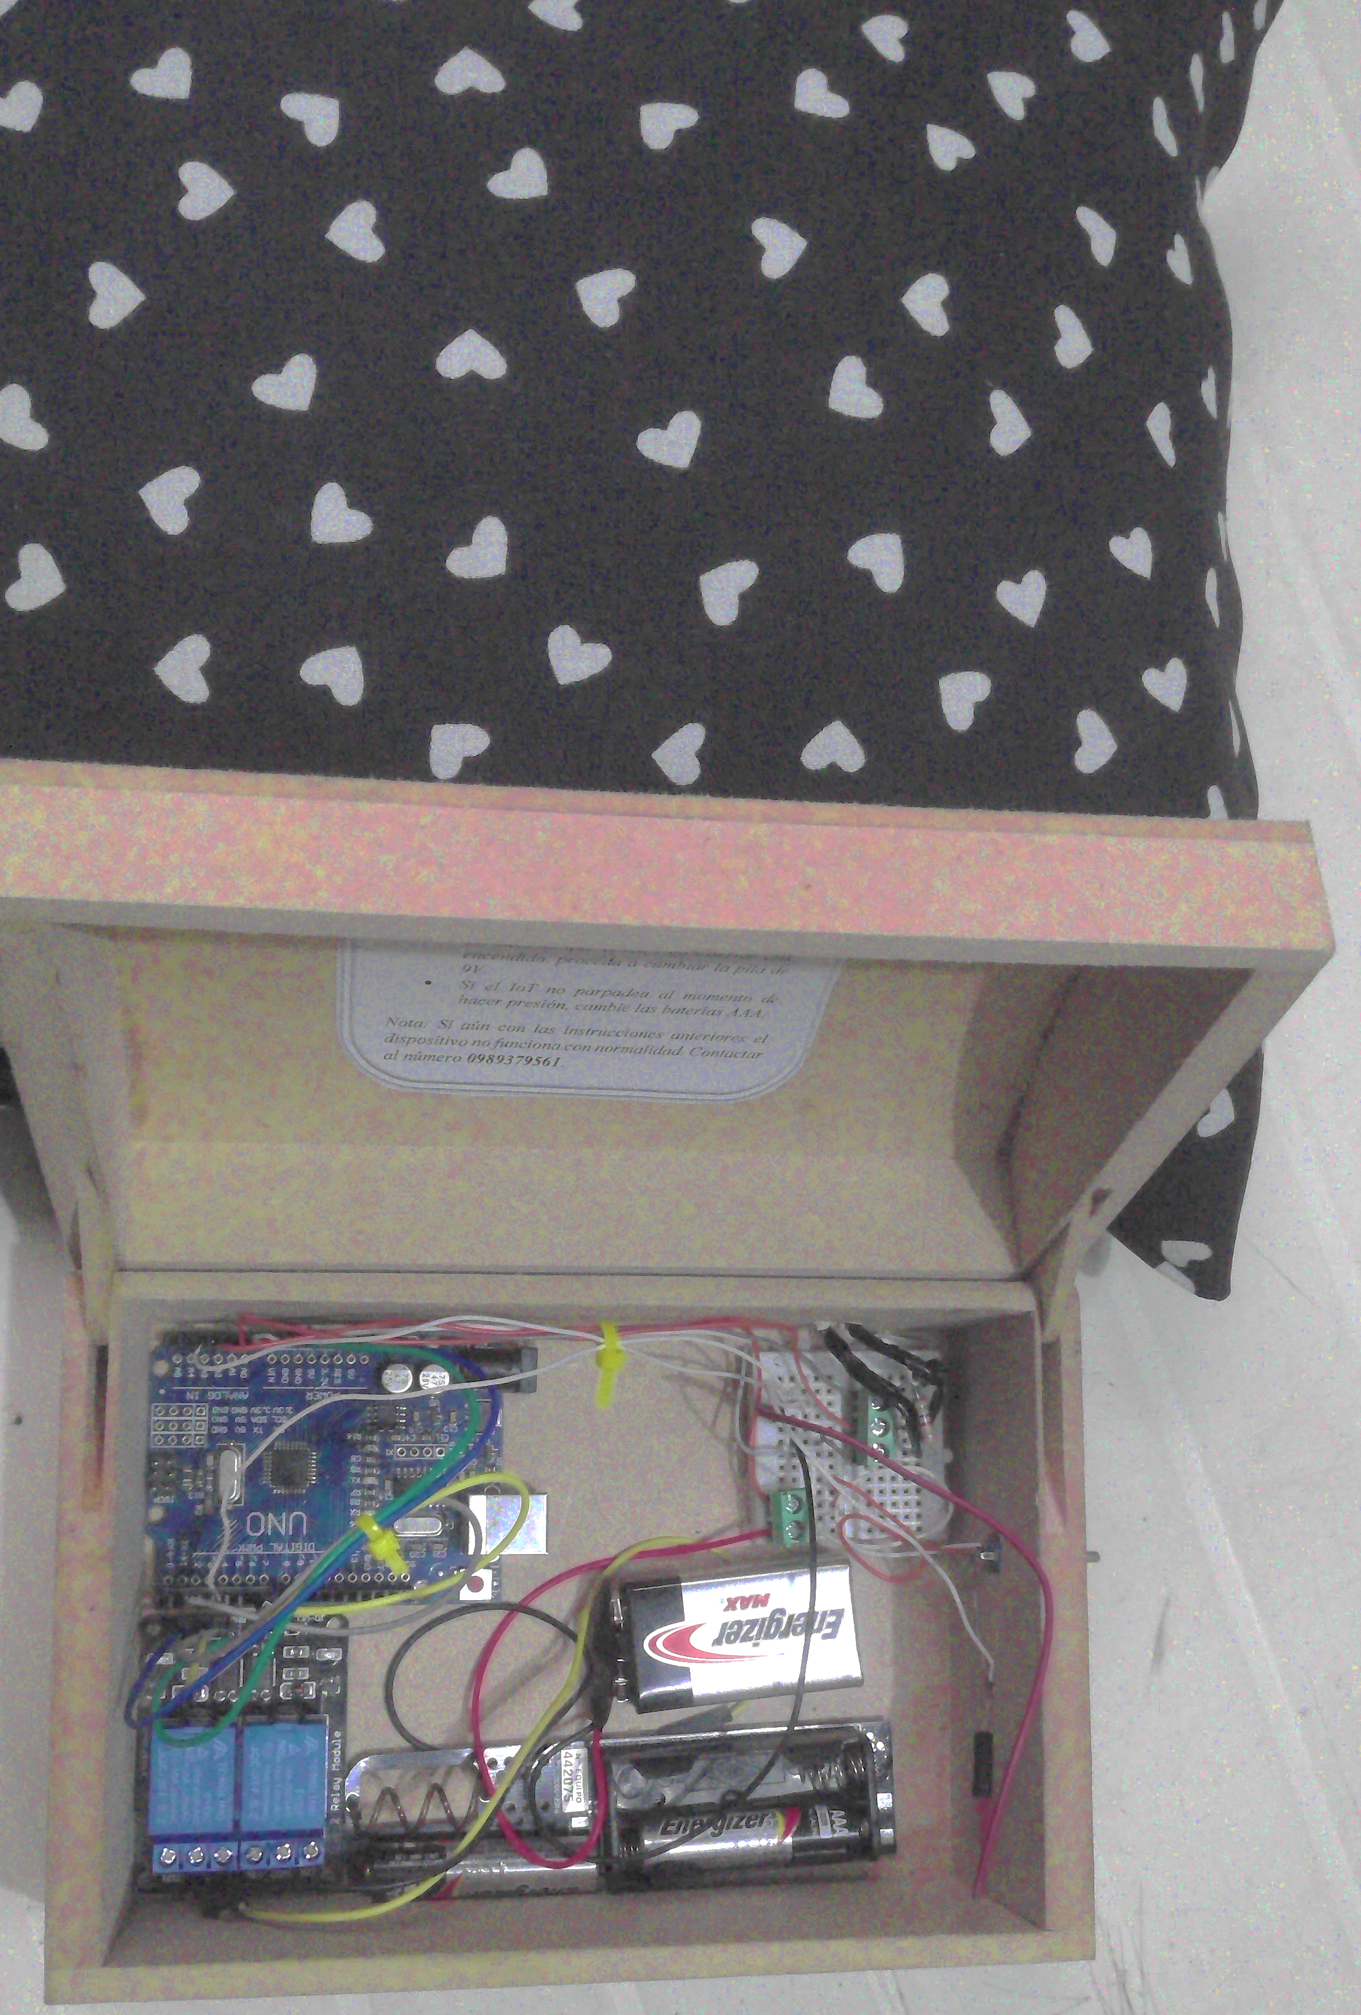
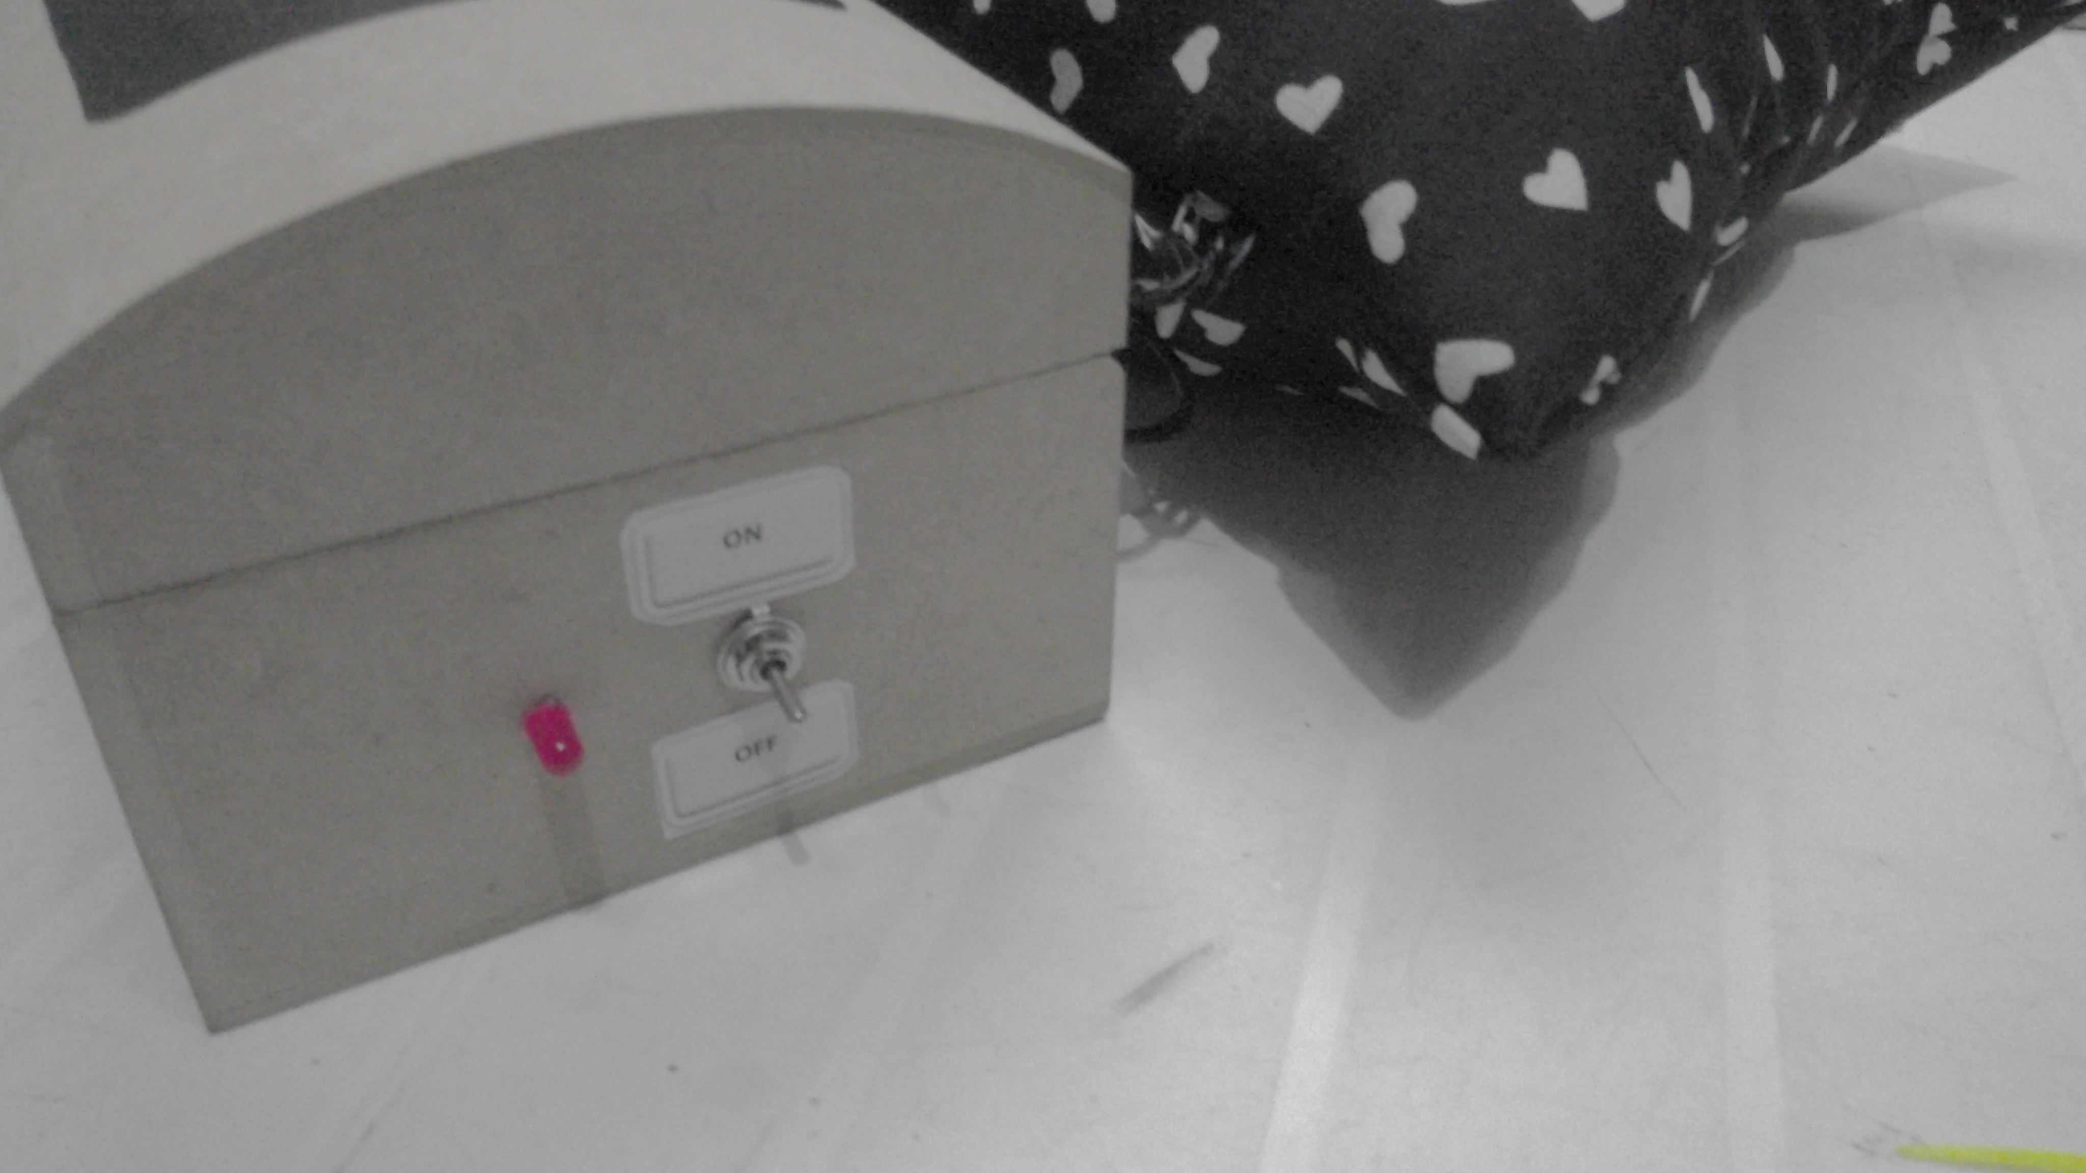
PROTOTIPO FINAL
HARDWARE

Slide 9
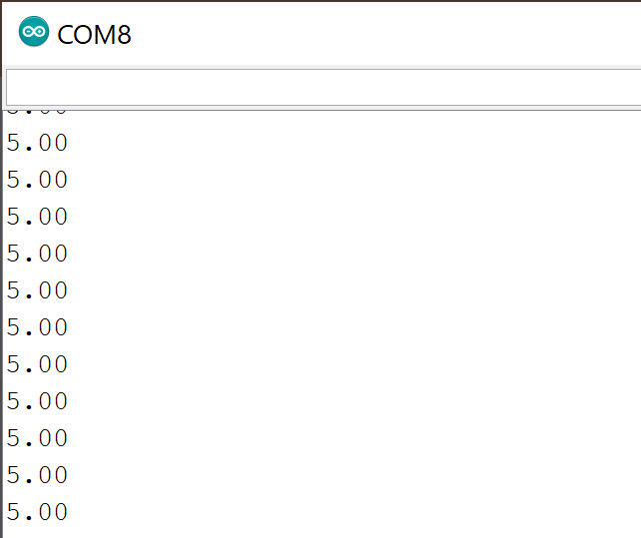

Desocupado
HARDWARE
DETALLES TÉCNICOS
Ocupado

Slide 10



FUNCIONAMIENTO

Slide 11
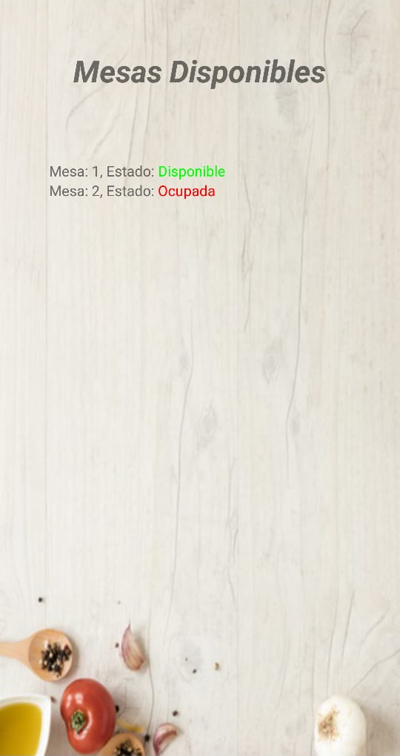
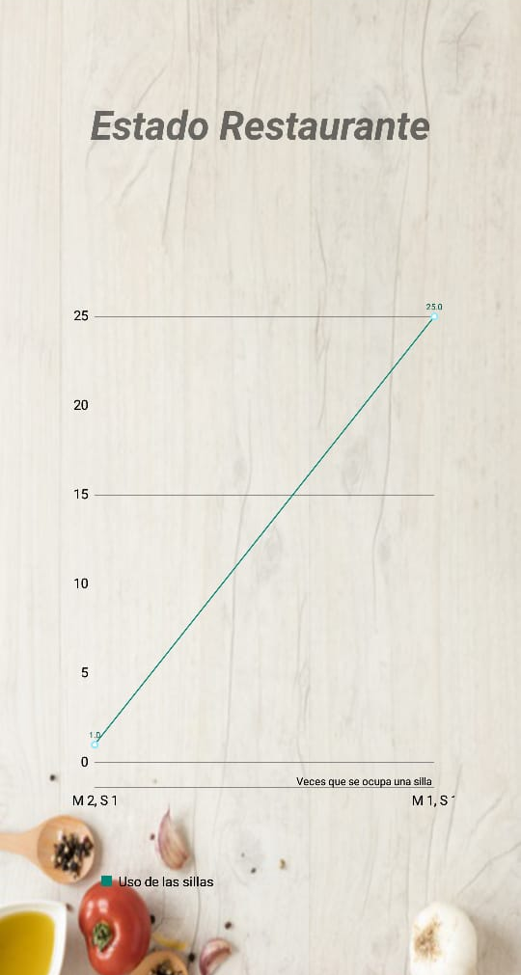
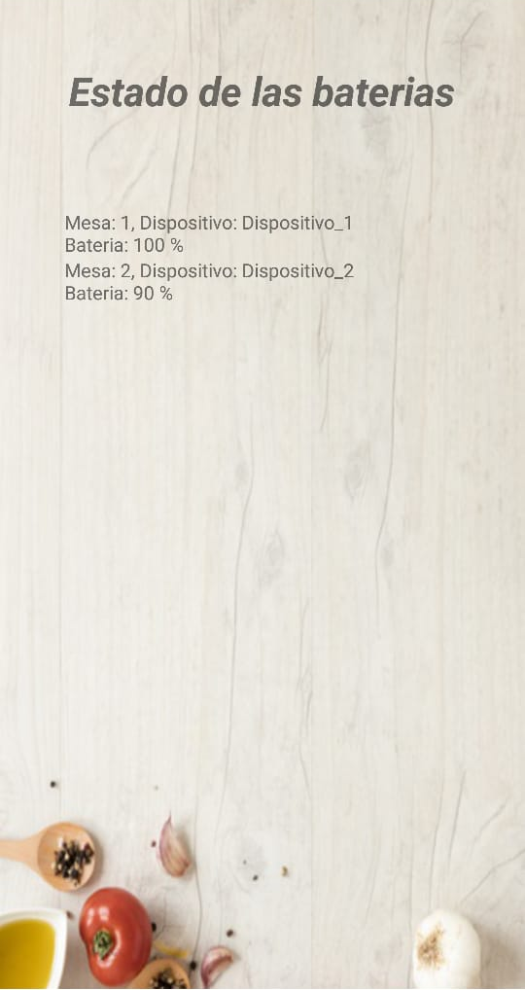
FUNCIONAMIENTO

